Slide 1
第四章 软件开发入门

Slide 2
本章目标
1.了解软件开发的基础知识；
2.了解软件的基本结构；
3.了解开发语言的开发环境；
4.了解开发语言的基础语法。

Slide 3
软件开发基础知识
软件
软件是一系列按照特定顺序组织的计算机数据和指令的集合。
一般来讲软件被划分为系统软件、应用软件和介于这两者之间的中间件。
软件并不只是包括可以在计算机上运行的电脑程序，与这些电脑程序相关的文档一般也被认为是软件的一部分。简单的说软件就是程序加文档的集合体。
软件的特点
无形的，没有物理形态，只能通过运行状况来了解功能、特性、和质量；
软件渗透了大量的脑力劳动，人的逻辑思维、智能活动和技术水平是软件产品的关键；
软件不会像硬件一样老化磨损，但存在缺陷维护和技术更新；
软件的开发和运行必须依赖于特定的计算机系统环境，对于硬件有依赖性，为了减少依赖，开发中提出了软件的可移植性；
软件具有可复用性，软件开发出来很容易被复制，从而形成多个副本。

Slide 4

软件开发基础知识
软件的分类
操作系统
各种语言处理程序
系统支持和服务程序
数据库管理系统

Slide 5
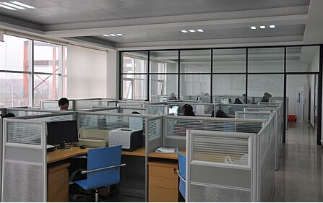
软件开发基础知识
软件开发
软件开发是根据用户要求建造出软件系统或者系统中的软件部分的过程。软件开发是一项包括需求捕捉、需求分析、设计、实现和测试的系统工程。软件一般是用某种程序设计语言来实现的。通常采用软件开发工具可以进行开发。

Slide 6
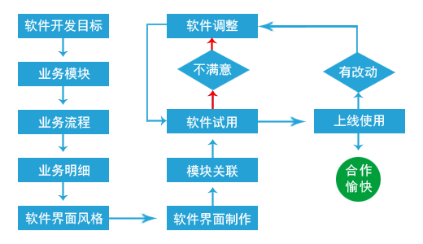
软件开发基础知识
软件开发过程
可行性研究
需求分析
概要/详细设计
编码
测试
安装部署

Slide 7
软件开发基础知识
计算机语言
计算机语言
机器语言
汇编语言
高级语言
C
C#
Java
python

Slide 8
软件开发基础知识
算法
解题方案的准确而完整的描述，是一系列解决问题的清晰指令。也就是说，能够对一定规范的输入，在有限时间内获得所要求的输出。
算法的每一步骤必须有确切的定义；
一个算法有0个或多个输入；
一个算法有一个或多个输出，没有输出的算法是毫无意义的；
算法中执行的任何计算步骤都是可以被分解为基本的可执行的操作步，即每个计算步都可以在有限时间内完成（也称之为有效性）。
特征
算法
有穷
确切
输入
输出
可行

Slide 9
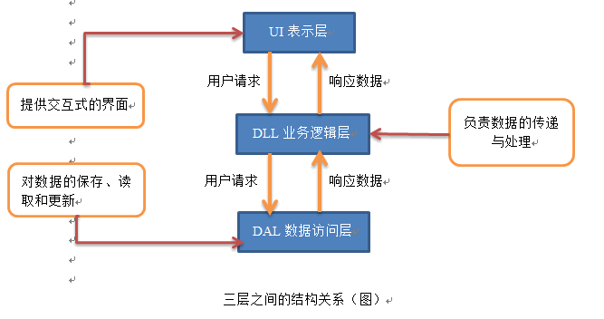
软件的基本结构
软件三层架构
Html+css+javascript ……
Python,java,c++,c# ……
Mysql,oracle,DB2 ……

Slide 10

练习
什么是软件？软件如何分类？
12306网站是什么类型的软件？
软件开发的流程是什么？
机器语言、汇编语言和高级语言的区别是什么？
试描述软件的三层架构？

Slide 11
开发语言基础
如何学习编程
选择主流的编程语言
了解编程语言的特点
选择恰当的开发工具
重复练习直到熟练

Slide 12
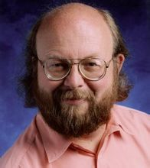
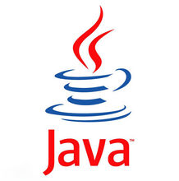
开发语言基础
Java的发展简史
1991年 ,Sun公司由James Gosing带领开发了Oak
20世纪90年代中期，将oak进行修改，研制了第一个Java浏览器Hot Java,由于Oak商标已经被注册，因此将Oak改名为Java
1995年，JAVA诞生，之后迅速成为一门比较流行的语言
1996年，SUN公司推出了JAVA开发工具包，也就是JDK1.0,提供了强大的类库支持

Slide 13
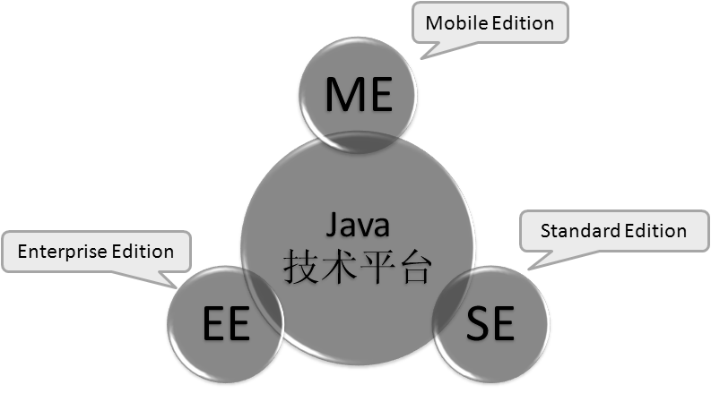
开发语言基础
Java语言的三个分支

Slide 14
开发语言基础
Java语言的优势
平台无关
简单
面向对象
高性能
多线程开发
分布式应用
健壮、安全

Slide 15

开发语言基础
下载JDK开发包
JDK=
Java Development Kit
http://www.oracle.com

Slide 16


开发语言基础
配置环境变量
JAVA_HOME
JDK安装目录
CLASSPATH
类路径
PATH
编译工具路径

Slide 17

开发语言基础
/**
第一个Java程序
*/
public class HelloWorld {
public static void main(String[ ] args) {
//输出结果
System.out.println("Hello World!!!");
}
}
外层框架
Java入口程序框架
编写代码
一个Java程序中只能存在一个main()

Slide 18
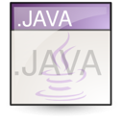


开发语言基础
编译和运行
编译
javac HelloWorld.java
运行
java HelloWorld

Slide 19

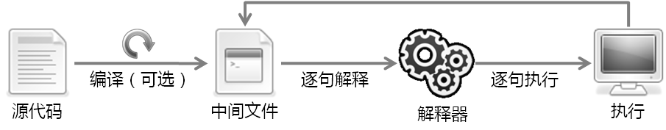
开发语言基础
编译执行过程
解释执行过程
JVM
Java虚拟机是Java平台的核心
Java虚拟机是用软件模拟的假想的计算机
Java虚拟机的主要作用是解析字节码并运行
字节码不面向任何具体平台，它只面向JVM

Slide 20
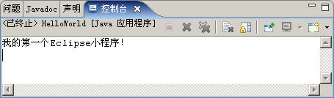
开发语言基础
集成开发环境（IDE）是一类软件，它将程序开发环境和程序调试环境集合在一起，帮助程序员开发软件
使用Eclipse开发Java程序步骤：
1、创建一个Java项目
2、手动创建Java源程序
3、编译Java源程序
4、运行Java程序

Slide 21
练习
如何安装jdk？
如何配置环境变量？
如何创建源文件？
如何执行代码？
Java语言为什么可以跨平台？

Slide 22

java基础语法
内存如何存储数据
内存像旅馆
我们不同的数据 也会根据数据的类型为他开辟不同的数据存储空间
1、把内存比喻成我们的房间
2、要存储的数据就好比我们的住宿客人

Slide 23
java基础语法
内存地址不好记，怎么办？
通过变量名可以简单快速地找到它存储的数据
房间
变量
对应
房间名字
变量名
房间类型
变量类型
入住的客人
变量值

Slide 24
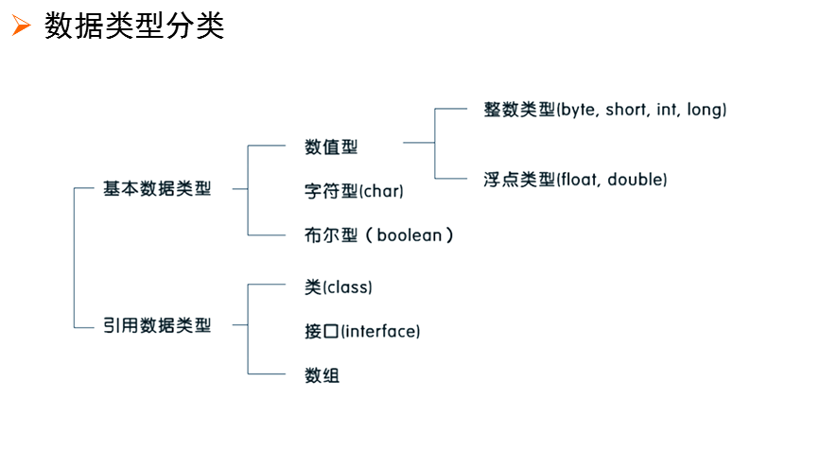
java基础语法

Slide 25
java基础语法
使用变量的步骤：
第一步：声明变量，即“根据数据类型在内存申请空间”
第二步：赋值，即“将数据存储至对应的内存空间”
第一步和第二步可以合并
第三步：使用变量，即“取出数据使用 ”
数据类型 变量名；
int money;
变量名 = 数值；
money = 1000 ;
数据类型 变量名=数值；
int money = 1000;

Slide 26
java基础语法
使用Scanner可以接收用户键盘输入的字符
实现步骤
第一步：导入Scanner类
第二步：创建Scanner对象
第三步：获得键盘输入的数据
import java.util.*;
Scanner input = new Scanner(System.in);
int now = input.nextInt();

Slide 27
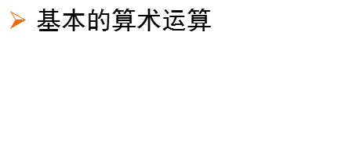
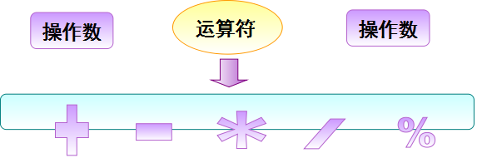
java基础语法
运算符 | 说明
+ | 加法运算符
- | 减法运算符
* | 乘法运算符
/ | 除法运算符求两数的商
% | 求余运算符求两数的余
++ | 自增运算符，对自身执行加1操作
-- | 自减运算符，对自身执行减1操作

Slide 28
java基础语法
运算符 | 说明
+ | 加法运算符
- | 减法运算符
* | 乘法运算符
/ | 除法运算符求两数的商
% | 求余运算符求两数的余
++ | 自增运算符，对自身执行加1操作
-- | 自减运算符，对自身执行减1操作

Slide 29
java基础语法
流程控制用来控制程序中各语句执行顺序
Java中流程控制方式采用三种基本流程结构
顺序结构
选择结构
循环结构

Slide 30
java基础语法
Java中提供了两种常见分支结构
if语句
switch语句
if条件语句
单分支
双分支
多分支
检测判断条件
成立
不成立
代码A
代码B
分支结束

Slide 31
java基础语法
比较运算符
比较运算符用于判断两个变量或常量的大小
比较运算符的结果是一个boolean值
Java支持的比较运算符有
运算符 | 说明
> | 大于
>= | 大于等于
< | 小于
<= | 小于等于
== | 等于
!= | 不等于

Slide 32
java基础语法
逻辑运算符
逻辑运算符用于操作两个布尔型的变量或常量
逻辑运算符主要有如下
运算符 | 说明
&& | 与，必须前后两个操作都是true才是true,否则flase
|| | 或，只要两个操作中有一个true,就为true,否则为flase
！ | 非,只需要一个操作数，操作数为true,返回flase,反之亦然
^ | 异或,当两个操作数不同时才返回true,如果两个操作数相同则返回false

Slide 33
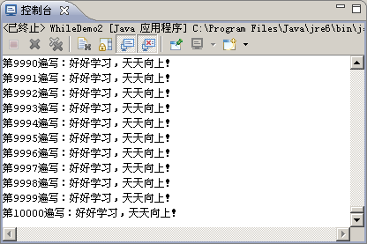
java基础语法
没有使用循环结构
使用while循环
int i = 1;
while ( i <= 100 ){
System.out.println(“第” +i+ “遍写：
好好学习，天天向上！");
i ++;
}
System.out.println("第1遍写：好好学习，天天向上！");
System.out.println(“第2遍写：好好学习，天天向上！");
System.out.println("第3遍写：好好学习，天天向上！");
System.out.println(“第4遍写：好好学习，天天向上！");
……
System.out.println(“第9999遍写：好好学习，天天向上！");
System.out.println(“第10000遍写：好好学习，天天向上！");
i<=10000

Slide 34
java基础语法
符合条件，循环继续执行；否则，循环退出
while ( 循环条件 ) {
循环操作
}
int i = 1;
while ( i <= 100 ) {
System.out.println("好好学习!");
i ++;
}
循环中被重复执行的操作

Slide 35
java基础语法
for循环的语法和执行顺序
1
2
条件为true
4
for( ; ; ){
;
}
参数初始化
条件判断
更新循环变量
表达式1
表达式2
表达式3
循环操作
3
循环体被执行
for ( int i = 0 ; i < 100 ; i++ ) {
System.out.println("好好学习！");
}
代码规范：格式对齐、代码的缩进

Slide 36
java基础语法
break：改变程序控制流
用于do-while、while、for中时，可跳出循环而执行循环后面的语句
while(…) {
……
……
……
break;
……
……
……
}
break通常在循环中与条件语句一起使用
跳出整个循环

Slide 37
java基础语法
continue ：只能用在循环里
continue 作用：跳过循环体中剩余的语句而执行下一次循环
while(…) {
……
……
……
continue;
……
……
}
for(int i = 0; i<10;i++){
跑400米；
if（！口渴）{
continue; //不喝水，继续跑
}
接过水壶，喝水;
}
继续下一次循环
示例
通常与条件语句一起使用，加速循环

Slide 38
java基础语法
数组是一个变量，存储相同数据类型的一组数据
声明一个变量就是在内存空间划出一块合适的空间
声明一个数组就是在内存空间划出一串连续的空间

Slide 39
java基础语法
数组只有一个名称，即标识符
元素下标标明了元素在数组中的位置，从0开始
数组中的每个元素都可以通过下标来访问
数组长度固定不变，避免数组越界

Slide 40
java基础语法
使用数组四步走：
1、声明数组
2、分配空间
3、赋值
4、处理数据
int[ ] a;
a = new int[5];
a [0] = 8;
a [0] = a[0] * 10;

Slide 41
java基础语法
声明一个方法语法结构
[修饰符] static 返回值类型 方法名称（[参数表]）{
方法体
}

Slide 42
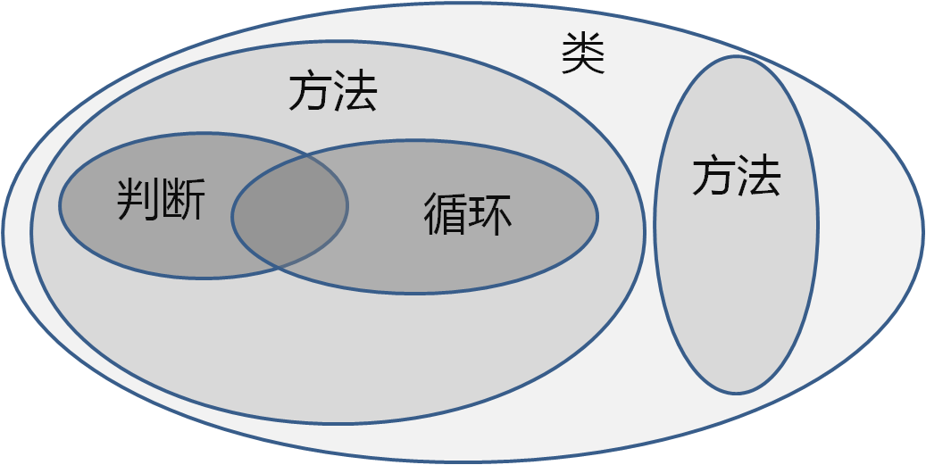
java基础语法
变量的作用域被限制在当前变量所在的语句块中

Slide 43
作业
使用java编写代码实现以下内容：
1.在屏幕输出欢迎文字；
2.依次从控制台输入三门课的成绩，计算平均成绩并输出；
3.创建一个方法用于输出7位整数数组的元素；
4.给数组赋值，调用创建的方法进行输出。

